Slide 1

juguem
La app para disfruta el deporte

Slide 2

INDEX
MOTIVACIÓN.
OBJETIVOS.
PROCESO DE DESARROLLO.
TECNOLOGÍA UTILIZADA.
PROBLEMAS SURGIDOS Y SOLUCIONES.
PROPUESTAS DE MEJORA.
PRUEBA DE EJECUCIÓN.

Slide 3
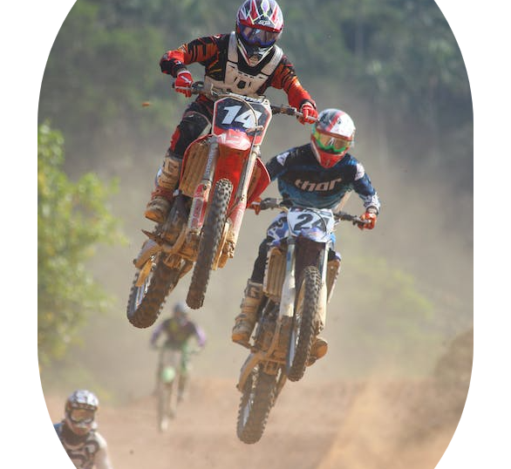
I. Motivación
EL PROYECTO CONSISTE EN CREAR UNA PLATAFORMA WEB QUE FACILITE LA CONEXIÓN ENTRE PERSONAS INTERESADAS EN PRACTICAR DEPORTE DE FORMA CONJUNTA.
LA IDEA ES QUE LOS USUARIOS PUEDAN CREAR EVENTOS O "PARTIDAS" DE DEPORTE EN LA PLATAFORMA, Y QUE OTROS USUARIOS PUEDAN APUNTARSE A ELLOS.
ADEMÁS, LA PLATAFORMA TAMBIÉN OFRECERÁ LA POSIBILIDAD DE GESTIONAR ESTOS EVENTOS DE FORMA SENCILLA.

Slide 4

ii. Objetivos
Gestión del perfil de un usuario
Gestión de partidas
Gestion de datos sensibles por los superusuarios

Slide 5







III. Proceso de desarrollo
DESARROLLAR LA IDEA
PREPARAR EL STACK TECNOLOGICO
DESARROLLAR Y CORREGIR ERRORES
DOCUMENTAR

Slide 6
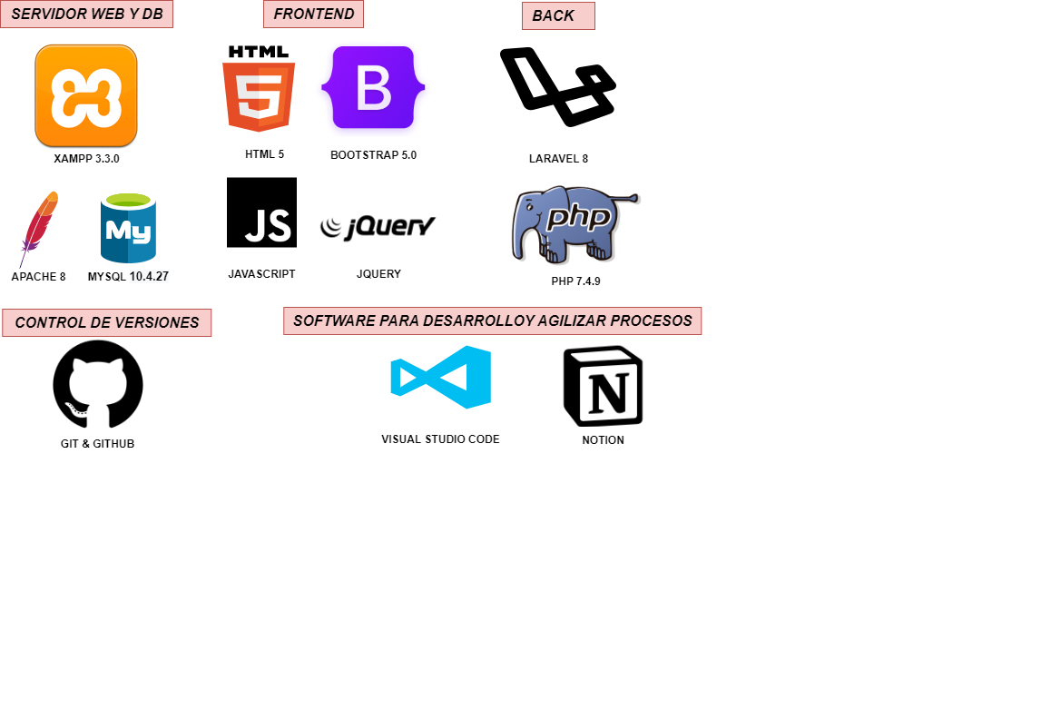
IV. Tecnología utilizada
La tecnología es una parte fundamental de cualquier proyecto web.
La elección de las herramientas adecuadas puede marcar la diferencia. En este apartado, se presenta una introducción a las tecnologías utilizada en esta aplicación

Slide 7


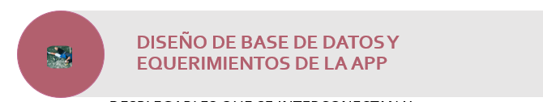



V. Problemas surgidos Y soluciones.
CONTEXTO EN EL MARCO DE DESARROLLO
DIFICULTAD EN EL DESARROLLO CON NUEVAS HERRARMIENTAS Y TECNOLOGIA
AJUSTAR EL TAMAÑO Y PROPIEDADES AL TIEMPO DISPONIBLE
DESPLEGABLES QUE SE INTERCONECTAN Y MUESTRAN REULTADOS SEGÚN LA ELECCION DEL INICIAL
CARGAS DINAMICAS DE ELEMENTOS

Slide 8




vi. Propuestas de mejora.
Vistas más atractivas
Cancelar la asistencia a una partida
chat para una partida
Confirmaciones de partidas por mail
Invertir en una interfaz mas trabaja para que sea mas atractiva
Posibilidad de borrase de una partida si no se va a asistir
Poder comunicarse entre los participantes de una partida
Recordatorios de los eventos próximos y nuevas partidas que te puedan interesar.

Slide 9
vii. Prueba de ejecución
A continuación vamos a echar un vistazo a la aplicación y veremos algo de código!

Slide 10

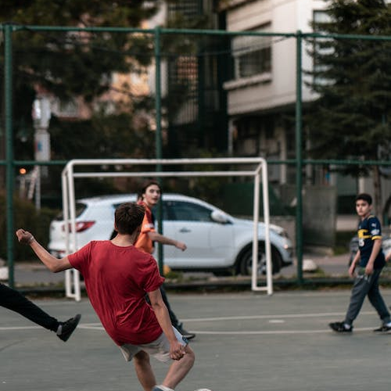
FIN
jaboru10@gmail.com
JAVIER BOIX RUIZ
Proyecto final Desarrollo de aplicaciones Web
Ies Vicent Ferrer algemsí

